Slide 1
Informationen zur gymnasialen Oberstufe / zur Main-Taunus-Schule
September 2024

Slide 2

MTS in Zahlen
Schuljahr 2024/2025
1.662 Schüler/innen (insgesamt)
622 Oberstufenschüler/innen
239 Schüler/innen der Einführungsphase

Slide 3
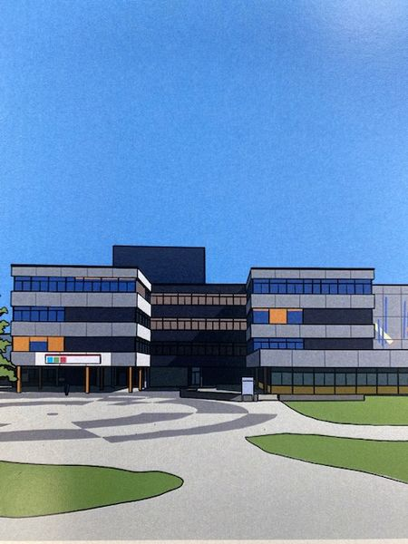
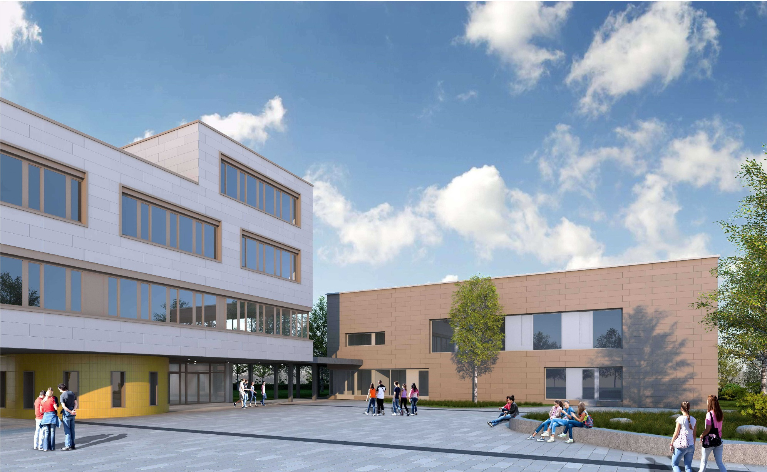

Slide 4
Einführungsphase

Slide 5
34/35 Wochenstunden
Deutsch 3 + 1
G 2
PoWi / WiWi 2/3
Mathematik 4
2 aus 3: Bio/Ch/Ph 3
Sport 2
Tutor-Stunde 1
Neigungskurse je 1 in E2
E 3
F/ L / Spa 3
Kunst / Musik / DS 2
Religion (ev./kath.)
oder Ethik 2
Info, Geo, Sp.Theorie,
Interkult. Komm. 2
3. FS / 3. NaWi 3

Slide 6


Slide 7

Kurssystem
E1: Einführung in zwei Neigungskurse (= Vor-LKs)
nach E1 und E2: Wechsel der Neigungskurse möglich

Slide 8
Weitere Neigungskurse - frei
Deutsch Geschichte Mathematik Sport
Englisch PoWi Biologie
Französisch Erdkunde Chemie
Latein WiWi Physik
Spanisch Informatik
Musik
Kunst

Slide 9
Profilbildung
Zusatzfächer und Neigungskurse
Wirtschaftswissenschaften (LK)
Erdkunde (LK)
Informatik (LK/GK)
Darstellendes Spiel (GK)
Sporttheorie (GK)
Interkulturelle Kommunikation
Fortführung der 3. Fremdsprache
Neubeginn einer 2. / 3. / 4. Fremdsprache

Slide 10
Profilschwerpunkte

Slide 11
Schulsportzentrum
(Partnerschule des Leistungssports)
Sport-Leistungskurse
AGs mit speziellen Sportarten wie Leichtathletik, Volleyball, Badminton etc.
Wettbewerbe auf Landes- und Bundesebene

Slide 12
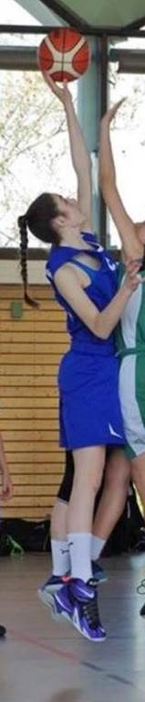
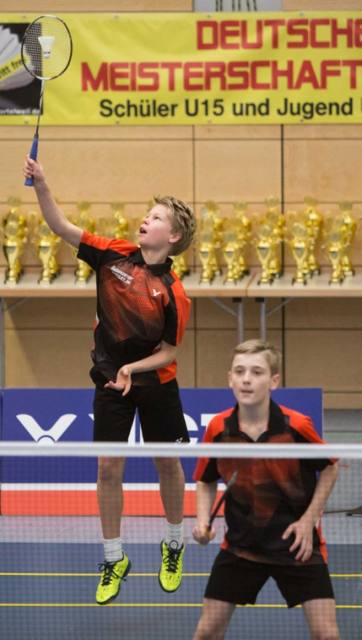
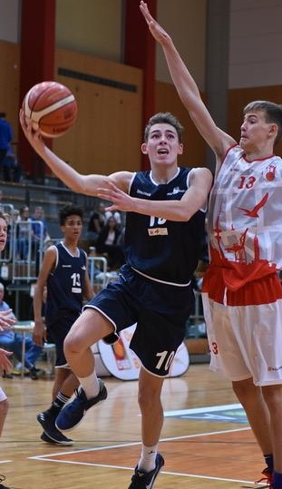
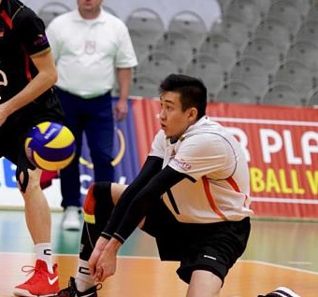
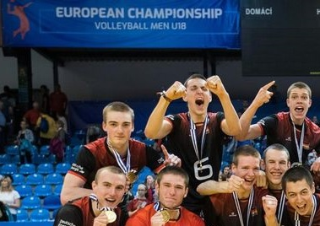
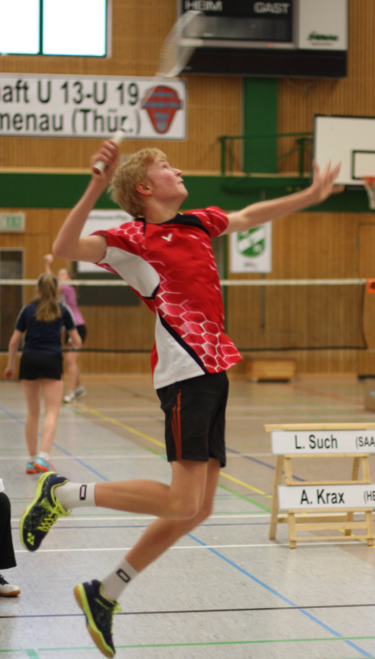
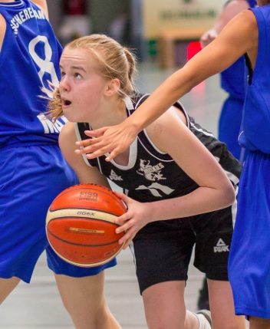
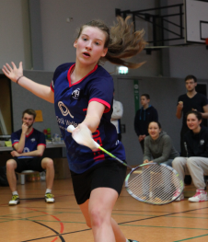
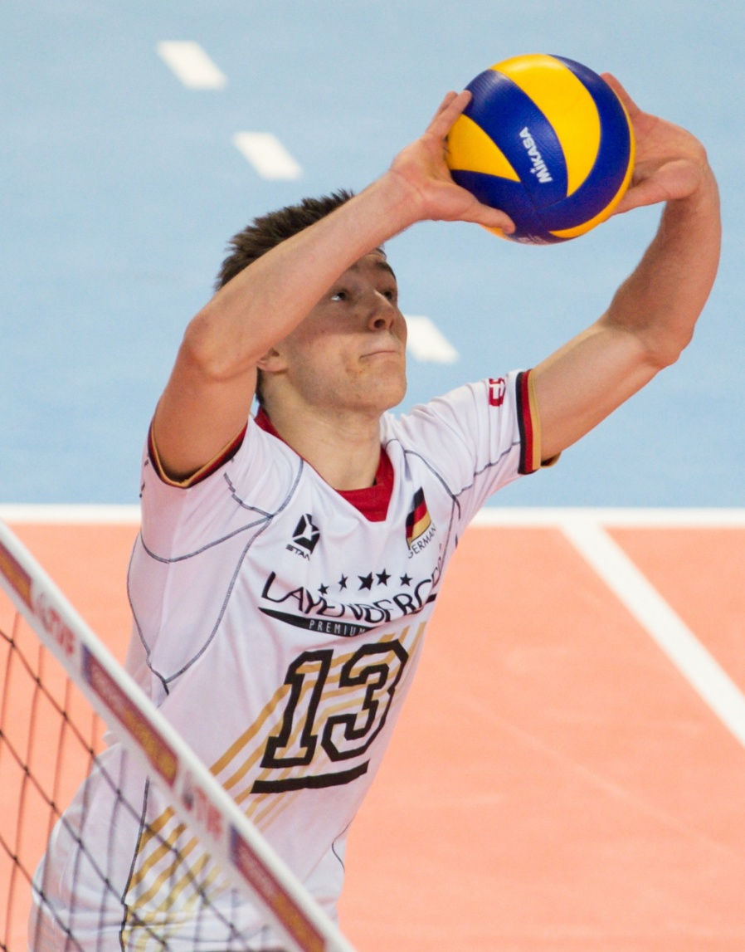
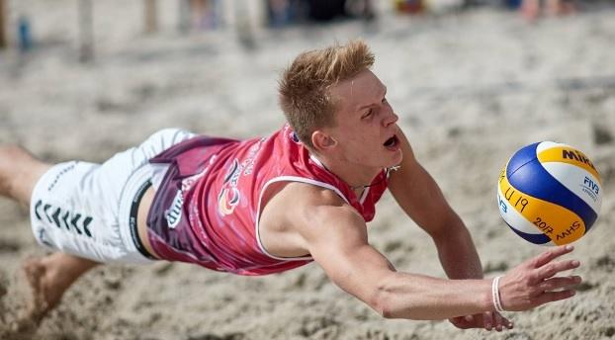
Unsere Erfolge im…

Slide 13


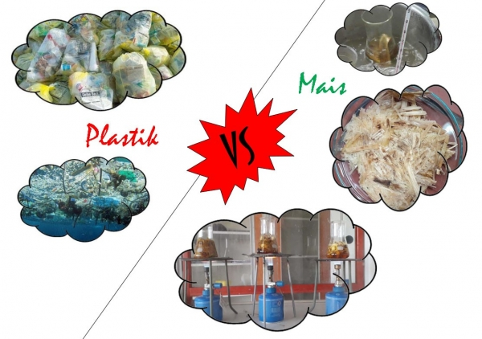
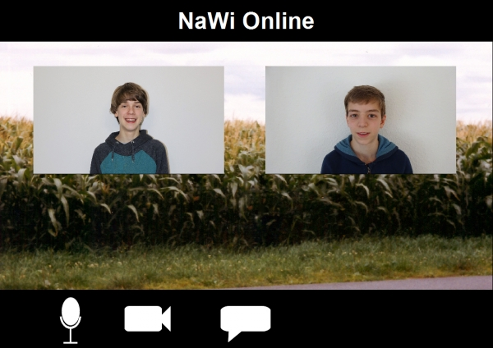
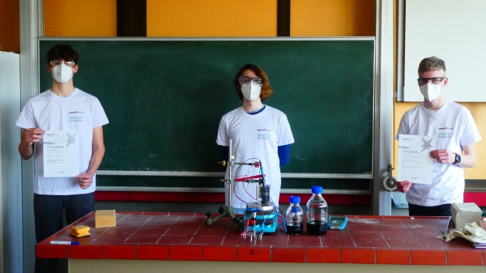

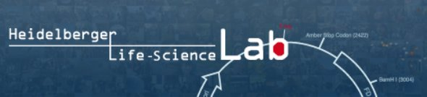
MINT
Naturwissenschaften
alle NaWi als Leistungskurse
Teilnahme an „Jugend forscht“
oder VDI-Schülerforen (Preise)

Slide 14
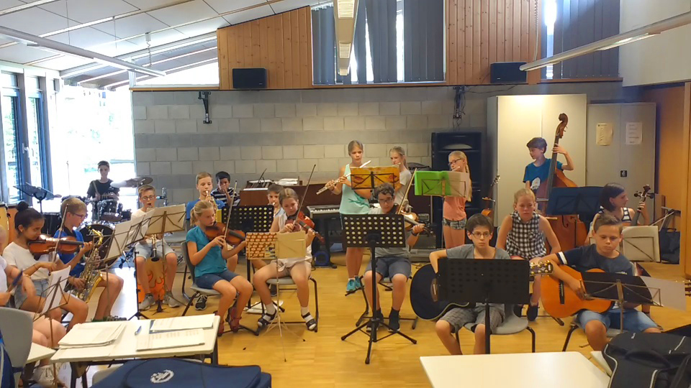


Schule mit Schwerpunkt
Musik

Slide 15

Musical

Slide 16


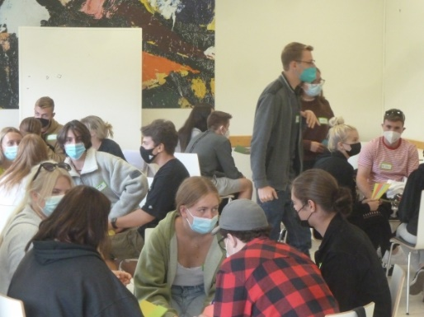
Profil Erasmus+
Erasmus+
Kontakte zu Schulen in anderen EU-Staaten

Slide 17
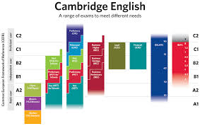


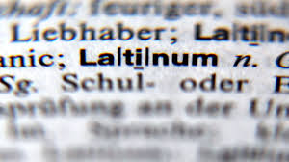

Sprachzertifikate
Englisch und Französisch
Spanisch und das Latinum

Slide 18
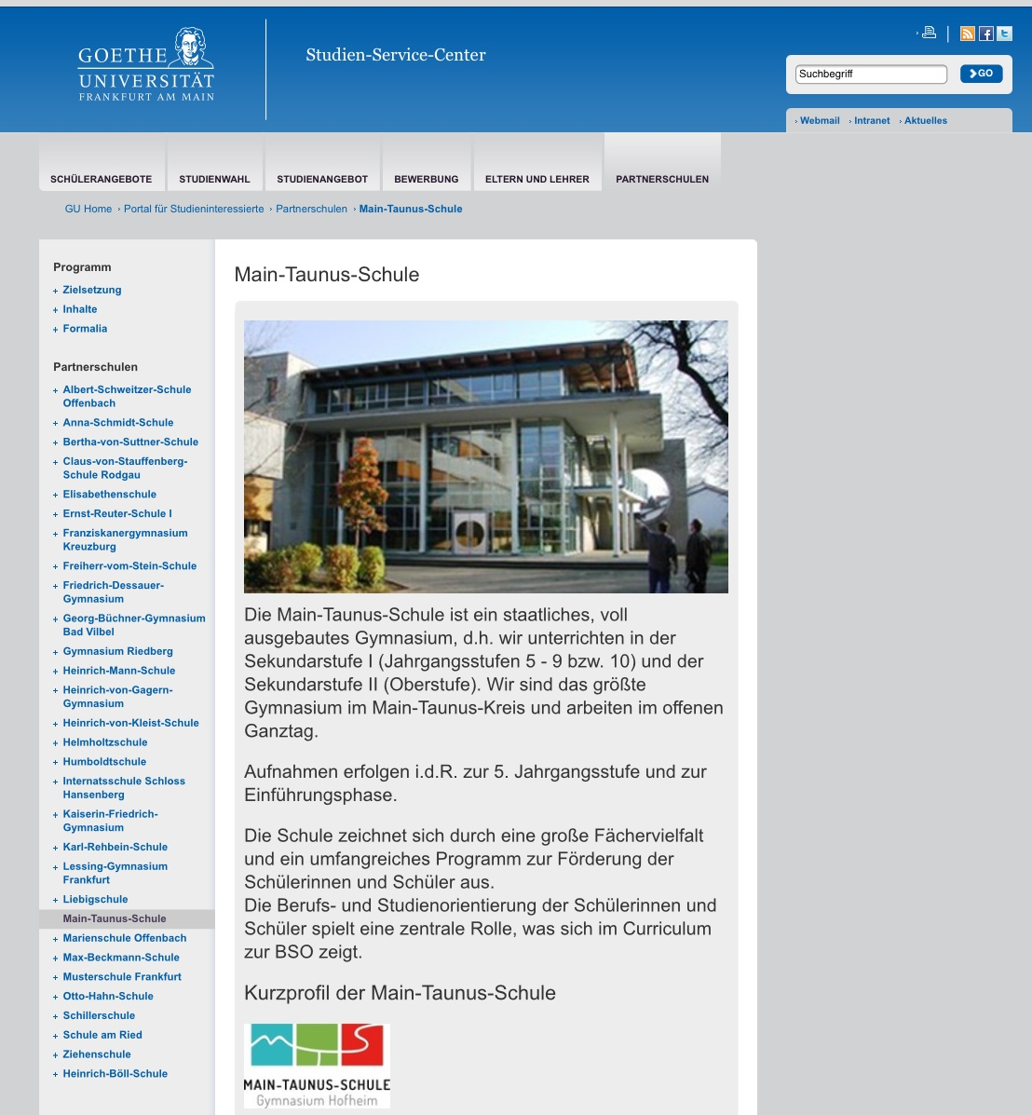

Partnerschule Goethe-Universität

Slide 19
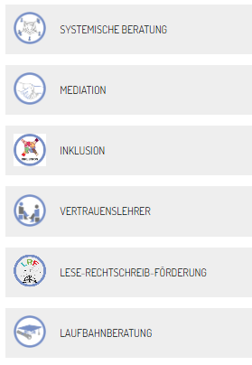
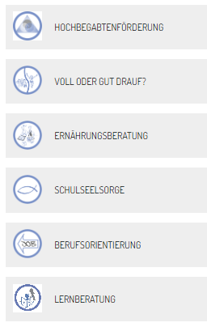
Förderung und Hilfe

Slide 20
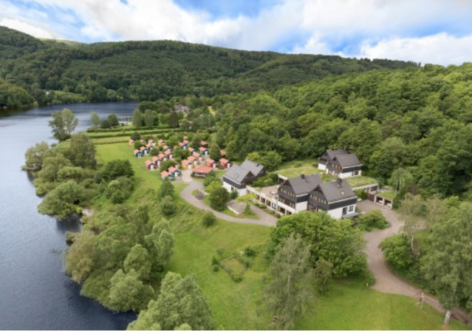
Stufenfahrt in der E-Phase

Slide 21
Weitere Profilmerkmale
Methodentraining in der E-Phase
(Lernpsychologie, Präsentationen, Bibliothek,
Statistik und Diagramme, Protokolle, Mitschriften, Mindmaps,..)
Förderkurse und Lerncafés (in Mathe, Englisch, Französisch und Latein)
2wöchiges Berufspraktikum (Q1)
Studienfahrt (Q3)

Slide 22
MTS im Abitur 2023
Abiturient*innen mit einer 1 vor dem Komma
55 von 129 SuS = 42,6%
Durchschnitt aller Abiturient*innen: 2,11
(Hessen: 2,25)

Slide 23
Termine
Informationsabend an der MTS für Eltern der MTS /
Eltern und Schüler*innen anderer Schulen für die kommende E-Phase
Mittwoch, 27. 11. 2024 um 19.30 Uhr
Anmeldung: stud-ltg@main-taunus.hofheim.schulverwaltung.hessen.de

Slide 24
Termine
Informationsabend an der MTS für Eltern und Schüler*innen zum Thema
Auslandsaufenthalt
Montag, 09. 12. 2024 um 19.00 Uhr
Anmeldung: stud-ltg@main-taunus.hofheim.schulverwaltung.hessen.de

Slide 25
Termine
MTS stellt sich vor
Tag der offenen Tür Freitag,
29. November 2024 ab 16h

Slide 26
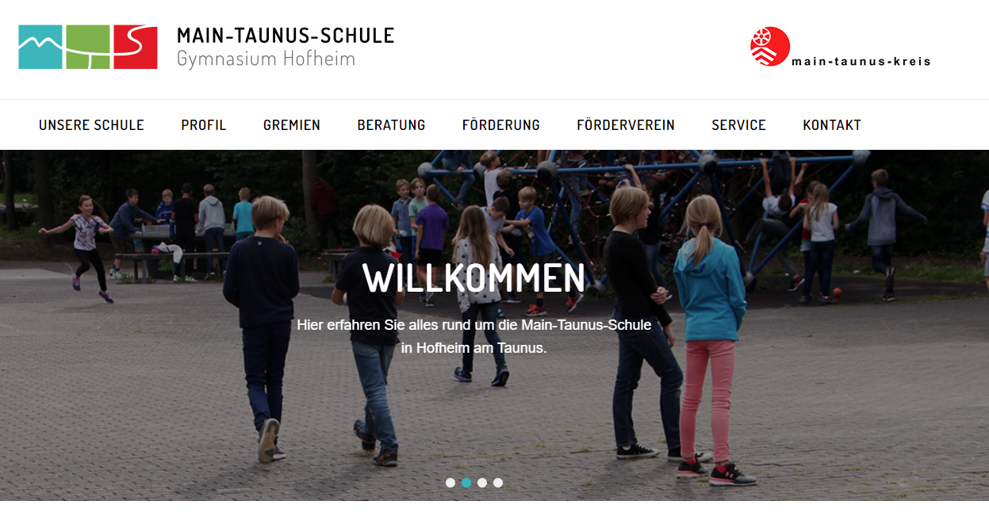
Homepage
Service → Downloads → „Oberstufe_Vorstellung_Externe“

Slide 27

Wir wünschen einen guten Start und Abschluss an der MTS

